Slide 1
Réflexions sur la violence sexiste en milieu de travail
Barb MacQuarrie, Université de Western Ontario
Todd Minerson, ministère des Femmes et de l’Égalité des genres

Slide 2
OBJECTIFS
Présenter la violence sexiste en milieu de travail en tant qu’élément d’un continuum plus large de violence liée au sexe
Examiner la prévalence et l’incidence de la violence sexiste en milieu de travail
Passer en revue les recherches récentes, les lacunes et les défis
Se concentrer sur les enjeux :
Dialogue avec les hommes en milieu de travail
Répercussions de la violence familiale sur le milieu de travail
Présenter certaines pratiques prometteuses, les solutions pratiques, les défis de la vie réelle
Échange de vues, période de questions

Slide 3
CONFÉRENCIERS
Barb MacQuarrrie
Directrice communautaire, Centre for Research & Education on Violence Against Women & Children, Université Western
Chercheuse, enseignante, mère de deux enfants ainsi que de Lucy (sa chienne)
Todd Minerson
Conseiller principal en politique, ministère des Femmes et de l’Égalité des genres, gouvernement du Canada
Ancien directeur général de « Ruban blanc », la campagne mondiale la plus importante menée par les hommes et les garçons pour mettre fin à la violence contre les femmes
Militant pour l’égalité des sexes en matière de justice, père de deux enfants, joueur de hockey moyen

Slide 4
PRÉSENTER LE PROBLÈME
La violence sexiste en milieu de travail ne se produit pas en vase clos
Fait partie d’une expérience plus large de la violence faite aux femmes et aux filles, qui peut ne pas faire la distinction entre vie professionnelle et vie privée
Fait partie d’un continuum plus large de violence sexiste
La violence dont nous sommes témoins en milieu de travail est directement liée à un système d’iniquités pour les femmes, les filles et les personnes non binaires
Intersectionnalité
Même à l’intérieur de ce continuum, nous devons utiliser une analyse intersectionnelle – différentes personnes vivent des expériences distinctes de violence sexiste, selon leur situation sociale et leurs antécédents

Slide 5
VIOLENCE SEXISTE
Énorme enjeu de société : 51 % des Canadiennes âgées de 16 à 65 ans ont signalé avoir subi un incident de violence physique ou sexuelle
Les racines profondes et causes complexes de ce problème sont enracinées dans l’inégalité entre les sexes, le pouvoir et les privilèges
La violence prendre plusieurs formes : physique, sexuelle, financière, émotionnelle, psychologique, en ligne, confessionnelle, harcèlement de rue, discrimination sexuelle, etc.
Ne respecte pas les limites entre vie publique et vie privée, travail et maison, vie en ligne et « vraie » vie : nous devons donc partir de la présomption qu’il s’agit d’un problème qui touche le lieu de travail

Slide 6
CONTINUUM de la violence sexiste
Explique la façon dont diverses formes de violence sont interreliées
Le contrôle (et donc le pouvoir) est au cœur de toute analyse de la violence
Reconnaît le rôle des relations sociales structurelles dans la violence
La responsabilité individuelle ne doit pas être minimisée ou écartée
L’effort ne doit pas consister uniquement à comprendre les raisons pour lesquelles les personnes se comportent d’une telle ou telle manière, mais les façons dont les relations structurelles individuelles et sociales sont interreliées et s’alimentent l’une l’autre
Prévoit l’intensification de la violence

Slide 7
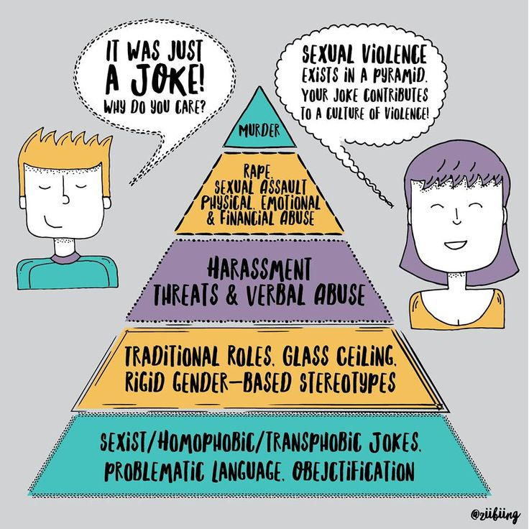
Continuum de la violence sexiste dans la société
Les sévices physiques et sexuels sont fondés sur un système de stéréotypes et de normes sexistes
Chacun de ces niveaux supporte celui en dessus
Tout rétrécissement de la fondation donne lieu à un rapetissement au sommet de la pyramide

Slide 8
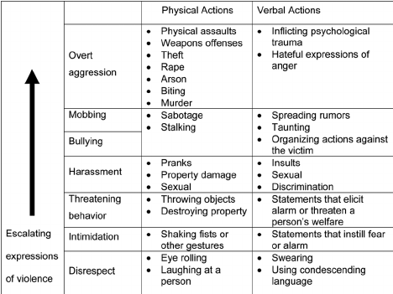
Continuum de la violence sexiste au travail

Slide 9
C’EST UNE QUESTION DE POUVOIR
Il est évident que faire de la femme l’objet d’une attention sexuelle peut contribuer à miner son image et sa confiance en soi en tant que travailleuse compétente. Pourtant, la plupart du temps, le harcèlement prend une forme qui a peu ou pas de rapport avec la sexualité, mais tout à voir avec le sexe (Welsh, 1999).
Le harcèlement sexuel peut servir d’« égaliseur » contre les femmes
Au nombre des répercussions sur le milieu de travail, figurent :
La sécurité physique, les incidents de violence et même les meurtres
La diminution de la productivité et la baisse du moral
Les obstacles systémiques à l’égalité

Slide 10
INTERSECTIONNALITÉ
Façon complexe et cumulative selon laquelle les effets de multiples formes de discrimination (comme le racisme, le sexisme et le classisme) se combinent, se chevauchent ou se recoupent, surtout dans les expériences des personnes ou des groupes marginalisés
Introduite pour la première fois par la chercheuse américaine Kimberlé Crenshaw

Slide 11
Le continuum de la violence à la rencontre des relations sociales de pouvoir
Le concept du continuum de violence doit inclure une analyse des multiples façons dont les personnes et les groupes se situent dans des relations sociales de pouvoir interreliées
Certains aspects de l’identité d’une personne lui confèrent un privilège
Certains aspects de l’identité d’une personne la désavantagent
L’expérience et l’identité de chaque personne sont uniques, mais les systèmes d’oppression offrent des indices pour y remédier

Slide 12
Privilège/désavantages
Pas tout ou rien, pas un jeu à somme nulle
Certains degrés de pouvoir social sont attachés aux différents aspects de ce que nous sommes
Nous pouvons appeler ces différents aspects de ce que nous sommes « nos identités sociales ».
Pour les personnes privilégiées, c’est souvent invisible

Slide 13
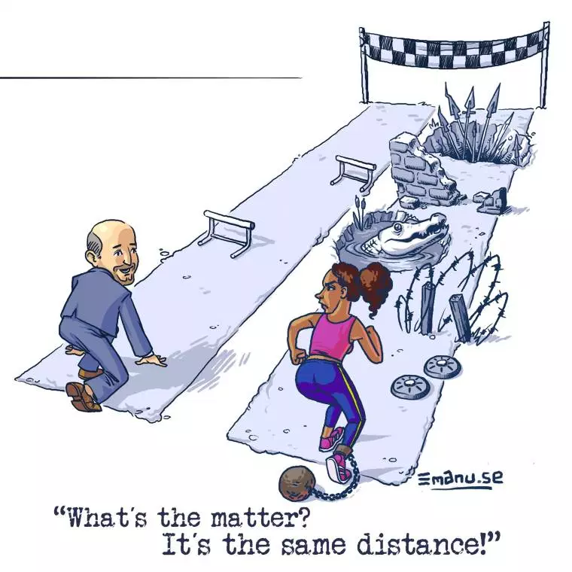

Slide 14
Analyse intersectionnelle « Diverses oppressions, ensemble, produisent quelque chose d’unique et distinct d’une forme de discrimination isolée... » (ORHC)
Homme
Avantages
Hétérosexuel
Anglais langue maternelle
Immigrant/ personne de couleur
Handicapé
Accès à une éducation formelle
Orientation sexuelle
Chrétien
Né au Canada
Notes:
Avoir une analyse intersectionnelle consiste à comprendre les façons dont les diverses positions d’avantage et de désavantage, ou de privilège et d’oppression, se recoupent les unes avec les autres. Chaque personne a une expérience distincte et son expérience est habituellement un mélange de privilège et d’oppression. Chaque fois que notre expérience s’harmonise avec la norme mythique, nous sommes dans une position d’avantage socialement construit. Ce sont les mythes et les stéréotypes qui maintiennent le désavantage en place.

Slide 15
En milieu de travail
La structure et la dynamique du milieu de travail offrent également des avantages à certains membres du personnel
Le pouvoir formel du poste que nous occupons
Le pouvoir informel en poste : ancienneté
Formateurs et mentors
Accès à l’information : être entendu et compris
Notes:
Examinons plus en détail l’idée d’avoir une « position avantageuse » (en plus des avantages fondés sur les droits de l’homme) au travail :
Lire la diapositive

Slide 16
RECHERCHE ET DONNÉES
Quelle est la prévalence de la violence sexiste en milieu de travail?
Qu’est-ce que certaines recherches nous disent?
Quelles sont les lacunes qui restent à combler?

Slide 17
Combien de femmes ont été victimes de harcèlement sexuel au travail?
52 %
43 %
30 %
12 %

Slide 18
Combien d’hommes ont été victimes de harcèlement sexuel au travail?
32 %
24 %
12 %
10 %

Slide 19
Combien de travailleurs signalent un incident de harcèlement sexuel?
44 %
28 %
23 %
22 %

Slide 20
Qui est le plus exposé au harcèlement sexuel?
Femmes mûres
Jeunes femmes
Jeunes hommes
Femmes mûres et jeunes

Slide 21
Institut Angus Reid 2018
Février 2018 : Expériences de harcèlement sexuel
52 % des femmes ont été victimes de harcèlement sexuel
Relativement peu au cours des 5 dernières années
25 % ont subi des attouchements sexuels non consensuels
Signalement des incidents
Oui – J’ai signalé 28 %
L’employeur a mené une enquête sérieuse et pris les mesures appropriées – 11 %
L’employeur a réagi, mais n’a pris aucune mesure concrète – 8 %
L’employeur n’a pas réagi et a fait preuve de dédain – 9 %
Non – Je ne l’ai pas signalé à mon employeur 72 %

Slide 22
Sondage Ipsos pour Global News
Décembre 2017 : Expériences de harcèlement sexuel
3 femmes sur 10
la plupart des auteurs étaient des cadres supérieurs au sein de leur entreprise
1 homme sur 10
plus susceptibles d’être harcelés sexuellement par un collègue de même niveau ou
dans un poste subalterne
Signalement formel et informel
1 sur 4 s’est plaint à la direction (23 %)
77 % ne se sont pas plaints
50 % pensaient que ce n’était pas assez grave
26 % pensaient que leur entreprise ne ferait rien à ce sujet
Ceux qui sont restés silencieux craignaient des répercussions ou la perte de leur emploi

Slide 23
Institut Angus Reid 2014
Raisons de ne pas signaler un incident :
44 % ont préféré s’en occuper seuls
26 % trouvaient que c’était trop mineur
21 % pensaient que l’employeur ne réagirait pas bien
16 % étaient gênés par ce qui s’était passé
13 % avaient peur de perdre leur emploi
12 % avaient peur de perdre leur carrière
10 % pensaient que personne ne les croirait
6 % ne voulaient pas en parler/revisiter
5 % avaient peur de se faire connaître

Slide 24
Sondage Abacus Data
Des millions de Canadiens et de Canadiennes disent être témoins de ce problème
L’expérience des jeunes femmes est encore pire que ce qui est rapporté par les femmes plus mûres
Ce genre de comportement n’est pas une relique du passé
12 % des Canadiens disent que le harcèlement sexuel est « très courant » dans leur milieu de travail
44 % disent que c’est peu fréquent, mais que ça arrive
Les femmes de 30 à 44 ans sont les plus susceptibles d’y être exposées

Slide 25
RÉSUMÉ
Combien de femmes ont été victimes de harcèlement sexuel au travail?
52 % – Angus Reid 2018
30 % – Ipsos pour Global News 2017
Combien d’hommes ont été victimes de harcèlement sexuel au travail?
10 % – Ipsos pour Global News 2017
Combien de travailleurs ont signalé un incident?
28 % – Angus Reid 2018
23 % – Ipsos pour Global News 2017

Slide 26
VIOLENCE FAMILIALE (VF) AU TRAVAIL
La violence sexiste ne respecte pas les frontières sociétales
Pour de nombreuses survivantes de violence familiale, les interactions en milieu de travail sont l’une des facettes de cette violence
Pourtant, de nombreux milieux de travail hésitent à incorporer des stratégies de lutte contre la VF – considérée comme un problème qui n’est pas de leur ressort

Slide 27
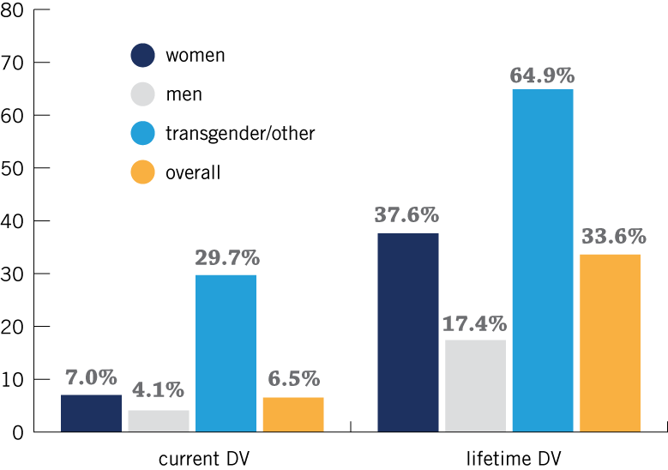
Combien de travailleurs canadiens ont été victimes de violence familiale?
Notes:
Ce tableau ventile la prévalence de la VF selon le genre – notez les taux élevés chez les personnes transgenres

Slide 28
Incidence sur le milieu de travail
Parmi ceux et celles qui ont fait l’expérience de la VF...
53,5 %
l’ont subie en milieu de travail ou à proximité du lieu de travail

Slide 29
Incidence sur le milieu de travail
Parmi ceux et celles qui ont fait l’expérience de la VF...
38 %
ont rapporté que la VF a nui à leur capacité à trouver du travail

Slide 30
Incidence sur le milieu de travail
Parmi ceux et celles qui ont fait l’expérience de la VF...
81,9 %
ont constaté que la VF a eu une incidence négative sur leur rendement au travail

Slide 31
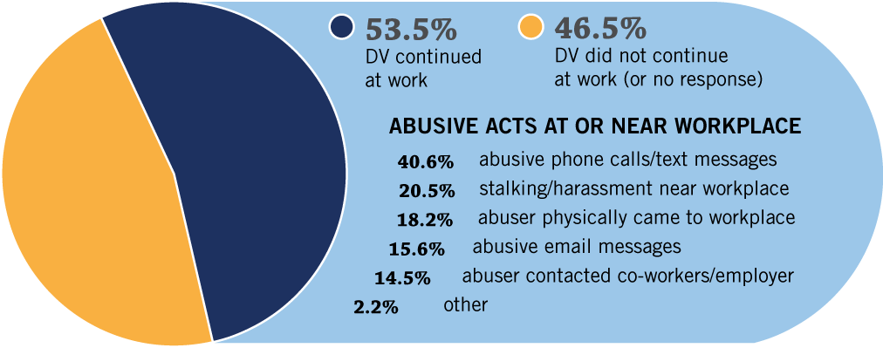
VF en milieu de travail
Notes:
Ce diagramme décompose les types de violence que les gens subissaient en milieu de travail ou à proximité du lieu de travail.

Slide 32
VF en milieu de travail
« Les appels téléphoniques constants m’empêchaient de bien faire mon travail, car ils accaparaient le téléphone dont je devais me servir pour m’acquitter de mes activités professionnelles. »
« Il a fait semblant d’être un membre de l’équipe de sécurité et m’a traînée hors du travail. »
« [L’agresseur] téléphonait à mon travail pour savoir à quelle heure j’allais quitter le bureau, et téléphonait à mon arrivée pour s’assurer que je me rendais effectivement au travail. »
« Mon ex-mari a menacé d’appeler mon employeur pour lui raconter des mensonges à mon sujet. »

Slide 33
Se rendre au travail
« Je devrais trouver un abri à cause des actes de violence que je subissais le soir. Alors, je serais sans vêtements de travail ou uniformes scolaires pour les enfants. Mes enfants et moi étions trop bouleversés du point de vue émotionnel pour aller au travail et à l’école le lendemain. »
« Le manque de sommeil nuit à ma capacité à me concentrer au travail ou à arriver à l’heure. »
« J’ai fini par prendre beaucoup de congés et, en fin de compte, presque personne n’a compris pourquoi je m’absentais pendant si longtemps. »
« [J’avais] si peu que j’ai menti au sujet de mes blessures et de mes absences. Je n’ai pas pu admettre qu’il y avait eu abus à ce moment-là. »
Notes:
Voici quelques déclarations des participants au sondage.

Slide 34
Incidence négative sur le rendement
« J’étais fatiguée et distraite, mais le travail était un endroit où je me sentais en sécurité. »
« ...il n’y a aucun doute que cela a nui à mon rendement, mais j’étais fière de ma capacité à rester concentrée et à garder le cap sur ma présentation professionnelle. Cependant, ce furent des moments très difficiles. »
« Traiter avec mon ex-mari m’a laissée anxieuse et exténuée par manque de sommeil. Ça m’a enlevé le plaisir que mon travail me procurait d’habitude. »

Slide 35
FACTEURS COURANTS : VF ET HARCÈLEMENT SEXUEL AU TRAVAIL
Enracinés dans une dynamique plus large de l’inégalité pour les femmes – ce sont des formes de violence/discrimination fondées sur le sexe
Les deux se produisent dans le contexte d’une relation importante pour la femme
Le fait de quitter le travail ou de quitter un partenaire violent pour éviter la violence aura des conséquences négatives importantes (économiques, émotionnelles) sur la vie de la femme – elle peut se sentir « piégée » ou se considérer comme ayant des options limitées
De nombreux effets de la vie sont similaires pour toutes les femmes
Les femmes sont susceptibles d’être isolées et d’avoir peur des conséquences de la dénonciation
Dans les deux cas, un milieu de travail positif peut aider une femme à se sentir moins isolée, l’encourager à signaler ou à divulguer son état et l’aider à prendre des mesures pour régler le problème
Un lieu de travail sans soutien maintiendra son isolement

Slide 36
La violence familiale vous suit au travail (vidéo)

Slide 37
MOBILISER LES HOMMES
De nombreuses initiatives en matière de violence sexiste en milieu de travail se concentrent sur le soutien aux femmes, et à juste titre
Cependant, il y a des occasions manquées de mobiliser les hommes pour :
mieux les renseigner sur ce qu’il faut faire lorsqu’ils sont témoins de violence et de harcèlement
comprendre les rôles qu’ils peuvent jouer et s’attaquer aux obstacles qui s’y opposent
accélérer les initiatives d’équité entre les sexes, réduisant ainsi la violence et le harcèlement
Des stratégies intentionnelles de mobilisation des hommes sont également nécessaires pour atteindre les objectifs importants du changement de culture et de prévention de la violence en premier lieu

Slide 38
MOBILISER LES HOMMES
L’écrasante et disproportionnée quantité d’actes de violence est perpétrée par des hommes; elle ne peut donc pas être résolue à titre de « question féminine »
La prévention de la violence sexiste et du harcèlement en milieu de travail consiste à :
Remettre en question les aspects nuisibles des masculinités qui contribuent à cette violence
Promouvoir l’égalité des sexes et prévenir la discrimination à l’égard des femmes et des filles
Remettre en question et changer les normes sociales et la culture qui perpétue l’inconduite

Slide 39
MOBILISER LES HOMMES – CHANGEMENT DE CULTURE
L’inégalité entre les sexes et le privilège des hommes en milieu de travail sont essentiels à la perpétuation de la violence sexiste et du harcèlement en milieu de travail
Le privilège des hommes en milieu de travail est bien documenté, en voici quelques exemples...
Deux poids, deux mesures du point de vue des qualités de meneur(se) :
Hommes : passionnés, assurés, décidés
Femmes : émotionnelles, autocratiques, vicieuses
Équité salariale, responsabilités familiales
QUESTION : Si vous atteignez un poste de cadre supérieur au sein de votre entreprise, va-t-on supposer que vous avez octroyé des faveurs sexuelles pour y arriver?

Slide 40
MOBILISER LES HOMMES – CHANGEMENT DE CULTURE
L’inégalité entre les sexes et le privilège des hommes sont des problèmes réels, mais ils ne signifient pas que tous les hommes sont odieux...
Vous pouvez être un homme honorable coincé dans un mauvais système (ou, du moins, un homme odieux à l’égard de tout le monde)
Les hommes peuvent également faire partie de la solution lorsqu’il s’agit d’aborder le changement de culture en faveur de l’égalité des sexes :
Rôles de direction et de moteur des politiques
Spectateurs
Changement des normes sexospécifiques
Modélisation des comportements

Slide 41
MOBILISER LES HOMMES – OBSTACLES
La participation peut être difficile parce que certains hommes :
Ne pensent pas qu’ils sont qualifiés de mener des initiatives d’égalité entre les sexes
N’ont pas de feuille de route
Craignent que leur participation ne mette à rude épreuve les relations existantes avec leurs collègues masculins
Ne comprennent pas pleinement ce que l’inégalité leur coûte en tant que chefs d’équipes et chefs d’entreprises, ou en tant que membres de familles, de communautés et d’économies

Slide 42
DESIGN OF EVERYDAY MEN — Deloitte
Étude récente publiée par Deloitte sur les contraintes culturelles qui pèsent sur les hommes en milieu de travail
Qu’est-ce qui empêche les hommes d’être des artisans du changement dans le cadre d’initiatives d’égalité entre les sexes en milieu de travail? Quels attributs inhérents à l’identité de genre des hommes en milieu de travail ont-ils une incidence sur cet aspect?
« Je m’en occupe. » Pression pour résoudre le problème soi-même, réticence à demander de l’aide.
« J’ai peur de l’échec. » Les hommes se donnent beaucoup de mal pour masquer leurs échecs.
« Je ne peux demander de l’aide à personne. » Les hommes ont du mal à nouer des relations personnelles qui peuvent exposer leurs vulnérabilités.
« Montrez-moi que c’est acceptable. » Manque de modèles masculins, et voir ce comportement modelé en amont.
https://doblin.com/our-thinking/the-design-of-everyday-men

Slide 43
DESIGN OF EVERYDAY MEN — Deloitte
3 appels à l’action :
L’attente d’être « toujours actif, toujours accessible » est l’une des principales causes de l’inégalité entre les sexes en milieu de travail.
La culture organisationnelle est le reflet de son leadership – comment dirigez-vous, comment constituez-vous une communauté, comment nourrissez-vous les gens et les aidez-vous à s’épanouir?
Les actes sont plus éloquents que les mots. Adoptez ce comportement, soyez personnel, montrez vos imperfections, commettez des erreurs, prenez des congés parentaux et des vacances, demandez aux personnes qui semblent en avoir le moins besoin comment elles se portent.

Slide 44
LACUNES ET DÉFIS
Existe-t-il vraiment des pratiques exemplaires?
Législation inégale?
Votre milieu de travail en parle souvent, mais passe-t-il à l’acte?
Engagements à long terme.
Réticence à faire face aux problèmes difficiles.
Des changements sont également nécessaires à l’extérieur de votre lieu de travail.

Slide 45
PRATIQUES PROMETTEUSES
Conviction de la direction
Paroles, actes et ressources
Engagements en matière de changement de culture
Long terme, ressources adéquates
Commencer par un examen organisationnel
Politiques et procédures efficaces en place
Tout est lié – les progrès sont liés à d’autres résultats en matière d’équité entre les sexes, de diversité et d’inclusion
C’est sensé pour l’entreprise!

Slide 46
EXAMENS ORGANISATIONNELS
Il ne s’agit pas seulement de recenser les lacunes, mais aussi de se poser des questions et de saisir les occasions où les entreprises peuvent amplifier ce qu’elles ont déjà en place
Tenir compte de la législation, des politiques et procédures en vigueur, des conventions collectives, des programmes de formation en vigueur, du code de conduite, ainsi que des valeurs et des objectifs de l’entreprise
Une première étape nécessaire consiste à se familiariser avec le problème
écouter l’apport (formel et informel) de tous les membres de l’entreprise
mener des sondages et/ou des entrevues auprès des membres de l’entreprise

Slide 47
Culture organisationnelle
Législation et jurisprudence
Politiques et processus
Culture de l’apprentissage
Formation continue
Relation à travers les différences
Personnes
Équipes
Tâches
Civilité et respect
Santé Bien-être Mobilisation
Notes:
Cette diapositive explore certaines des composantes de la culture organisationnelle.
Commençons par la législation et la jurisprudence : c’est ainsi que la législation est mise en œuvre par les tribunaux;
... puis passer aux politiques et aux processus : c’est ainsi que la législation est mise en œuvre en milieu de travail;
... puis passer à la formation : c’est la méthode primaire par laquelle les politiques et processus sont disséminés à l’échelle de l’entreprise, de sorte que les normes et les pratiques sont communiquées et les attentes sont précisées. Le niveau de formation ici chez Bombardier est important, et peut être à la fois formel et informel. Ce aspect particulier de notre entreprise a une portée considérable.
Passons maintenant au bien-être des employés : La santé et la sécurité physiques et émotionnelles, et la mobilisation des employés vont de pair. Ces aspects sont ceux sur lesquels la plupart des entreprises se concentrent pour la mesure et l’évaluation (sauf que nous mesurons habituellement les maladies et les accidents). Le résultat que nous aimerions tous voir est un milieu de travail respectueux. Mais qu’est-ce que ça veut dire d’être « respectueux »?
Les situations d’intimidation et de harcèlement en milieu de travail se produisent en raison de la façon dont les gens se traitent entre eux. Le résultat que nous aimerions voir est que nos compétences en communication et en comportement répondent aux normes de la législation et de nos politiques internes. Cela signifie que nous devons accroître nos compétences en matière de relations et de communications pour surmonter nos différences.
En d’autres termes, une relation positive au niveau informel prévient les problèmes au niveau formel – et crée un milieu dans lequel le harcèlement ne peut se développer.
C’est l’objectif de notre formation d’aujourd’hui.

Slide 48
PRATIQUES PROMETTEUSES
Tout est connecté.
Les grandes initiatives en faveur de l’équité entre les sexes sont susceptibles de réduire la violence.
Démonstration de leadership aux plus hauts échelons.
Une entreprise de construction de Manhattan a déployé des panneaux « Men and Women at Work » (Hommes et femmes au travail), une « initiative favorable aux femmes » qui « encourage les femmes à entrer dans l’industrie par la création d’un milieu de travail non sexiste » – Richard Wood, chef de la direction

Slide 49
ÉCHANGE DE VUES, PÉRIODE DE QUESTIONS
Beaucoup de connaissances dans la salle – discutons et apprenons les uns des autres.
Quels sont vos plus grands défis?
Quels sont vos succès?
Quels sont vos plus grands besoins?
Quel est le rôle du gouvernement?

